Slide 1
VEDIAMOCI/ TENIAMOCI A DISTANZA: strumenti per promuovere la didattica a distanza
RICCARDO GIULIANO - DANIELA MELUCCI
DOCENTI DI SECONDARIA DI PRIMO GRADO
DELL’I.C. MIRAGLIA SOGLIANO
NAPOLI

Slide 2
DIDATTICA A DISTanza: una nuova sFida educativa

Slide 3
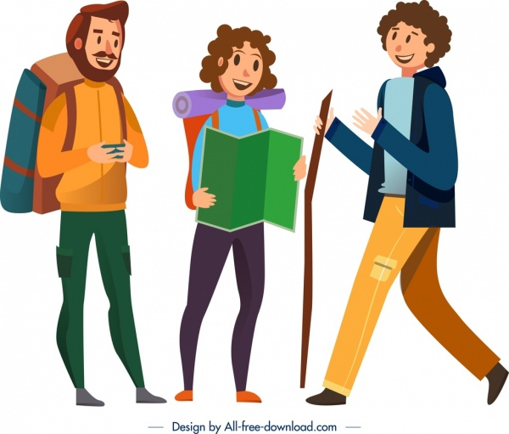
NOI RITENIAMO CHE L’INSEGNAMENTO SIA QUALCOSA CHE HA A CHE FARE CON L’AUTOREVOLEZZA DELL’ESEMPIO, e che la funzione principale del docente sia quello di guida e’ evidente che nulla puo’ essere meglio di una relazione quotidiana in presenza «Occhi negli occhi», ma e’ altrettanto evidente che se chiamati a rifiutare il mondo digitale e gli strumenti tecnologici che rendono attivi oltre che ricettivi dispositivi, perdiamo la possibilita’ di mantenere questo ruolo di guida, in un territorio che per i ragazzi e’ noto

Slide 4
PER NON RINUNCIARE AL CONTATTO «OCCHI NEGLI OCCHI»
ZOOM CLOUD MEETINGS è una piattaforma WEB per MEETING, WEBINAR ETC.
Da’ quindi la possibilità di tenere videoconferenze, lezioni on-line, corsi didattici
E’ VERSATILE E GLI STUDENTI POSSONO ACCEDERCI SENZA ESSERE PRESENTI IN AULA
E’ importante in questo momento creare con i propri alunni momenti di routine che possano «accorciare» le distanze e privilegiare la relazione educativa
https://zoom.us/meetings
La piattaforma è gratuita e non richiede registrazione

Slide 5
La classe virtuale
Anche se a distanza, abbiamo bisogno di uno spazio condiviso , che allo stesso modo di un’ aula, non risulti troppo invadente ma allo stesso tempo risulti accogliente ed utile; per questo, abbiamo diverse piattaforme che ci offrono la possibilità di ambienti condivisi, ma i principali sono sicuramente due: Edmodo e Google Classroom
https://new.edmodo.com/home
https://classroom.google.com/h
Con Edmodo si possono condividere materiali, assegnare compiti con scadenza, e rendere visibili le correzioni e i materiali stessi per tutta la classe

Slide 6
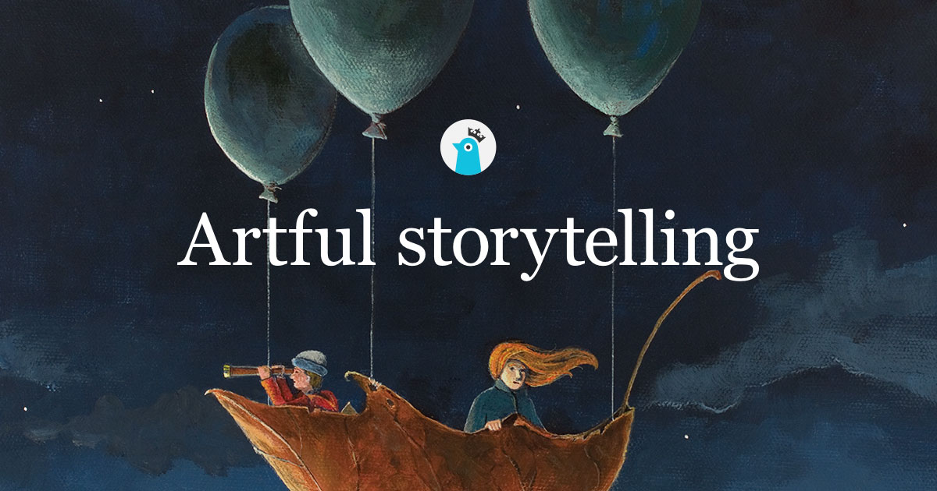
La didattica e il web: le app
Storybird permette di sfruttare il concetto di storytelling nel promuovere sia la voglia di scrivere degli studenti, che quella di leggere: i suoi creatori hanno intelligentemente rovesciato il procedimento che sta dietro i classici libri illustrati: partire dall’immagine per arrivare al testo, liberando in questa maniera la fantasia di chi scrive.
Grazie alle centinaia di illustrazioni, messe a disposizione da disegnatori professionisti (che in questa maniera hanno anche a disposizione un’importante vetrina per i propri lavori), i risultati sono davvero bellissimi e non hanno niente da invidiare ai numerosi libri che possiamo trovare sugli scaffali delle librerie.
https://storybird.com/

Slide 7
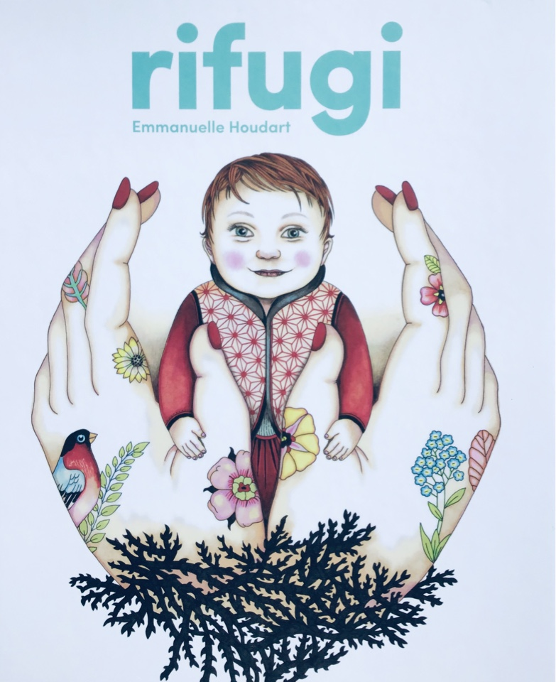
Attivare percorsi di lettura a distanza partendo da un albo illustrato
Utilizzando Power Point, si può immaginare di leggere ai propri ragazzi un albo illustrato, registrando la propria voce come se fossero in classe

Slide 8
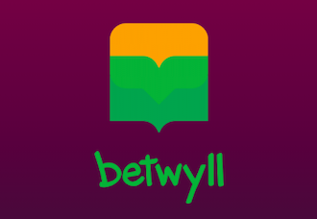
La didattica e il web: le app
La app Betwyll è pensata per leggere e giocare con il metodo TwLetteratura.
TwLetteratura è il nome del metodo ideato nel 2012 da Paolo Costa, Edoardo Montenegro e Pierluigi Vaccaneo per promuovere contenuti culturali sfruttando le potenzialità dei social network.
Una comunità sceglie un testo – solitamente un libro, ma non necessariamente – da leggere e commentare con brevi messaggi di 140 caratteri (twyll) secondo un calendario di lettura condiviso (ad es. un capitolo ogni due giorni). Su Betwyll i commenti possono essere agganciati alla specifica porzione di testo cui si riferiscono o rispondere ai messaggi degli altri lettori.
Con Betwyll puoi leggere e commentare un testo insieme ad altri lettori, partecipare ai progetti di social reading e seguire le letture e i commenti dei tuoi amici. https://www.betwyll.com/it/

Slide 9
La didattica e il web: le app
Alla fine di una spiegazione, di un argomento , di un capitolo, si può riassumere e creare un sano spirito competitivo, con miniquiz, attraverso kahoot.

Slide 10
Le sfide che questa situazione di emergenza ci pone di fronte sono molteplici:
Come docenti siamo chiamati a interpretare il nostro ruolo attraverso molteplici canali, ma la nostra identità educativa deve essere, mai come in questo momento chiara e definita. Seppur tra mille difficoltà, diventiamo anche «a distanza» promotori del «bello» e cogliamo l’opportunità di riflettere INSIEME ai nostri alunni su grandi temi come l’ambiente, la legalità, la cittadinanza, senza indulgere in una didattica frontale a distanza
Immaginando e augurando ad ognuno di noi che « per ogni limite finito ci sia una x che tende all’infinito»

Slide 11
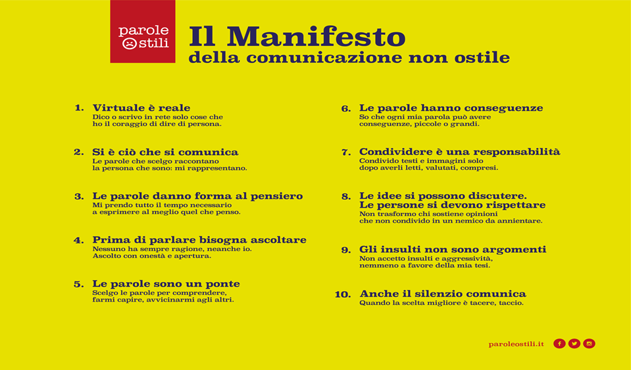
Parole_o _ stili
Un decalogo per un diverso modo di dialogare in rete ( e non solo)
Parole O_Stili ha l’ambizione di ridefinire lo stile con cui le persone stanno in Rete, vuole diffondere l’attitudine positiva a scegliere le parole con cura e la consapevolezza che le parole sono importanti.

Slide 12
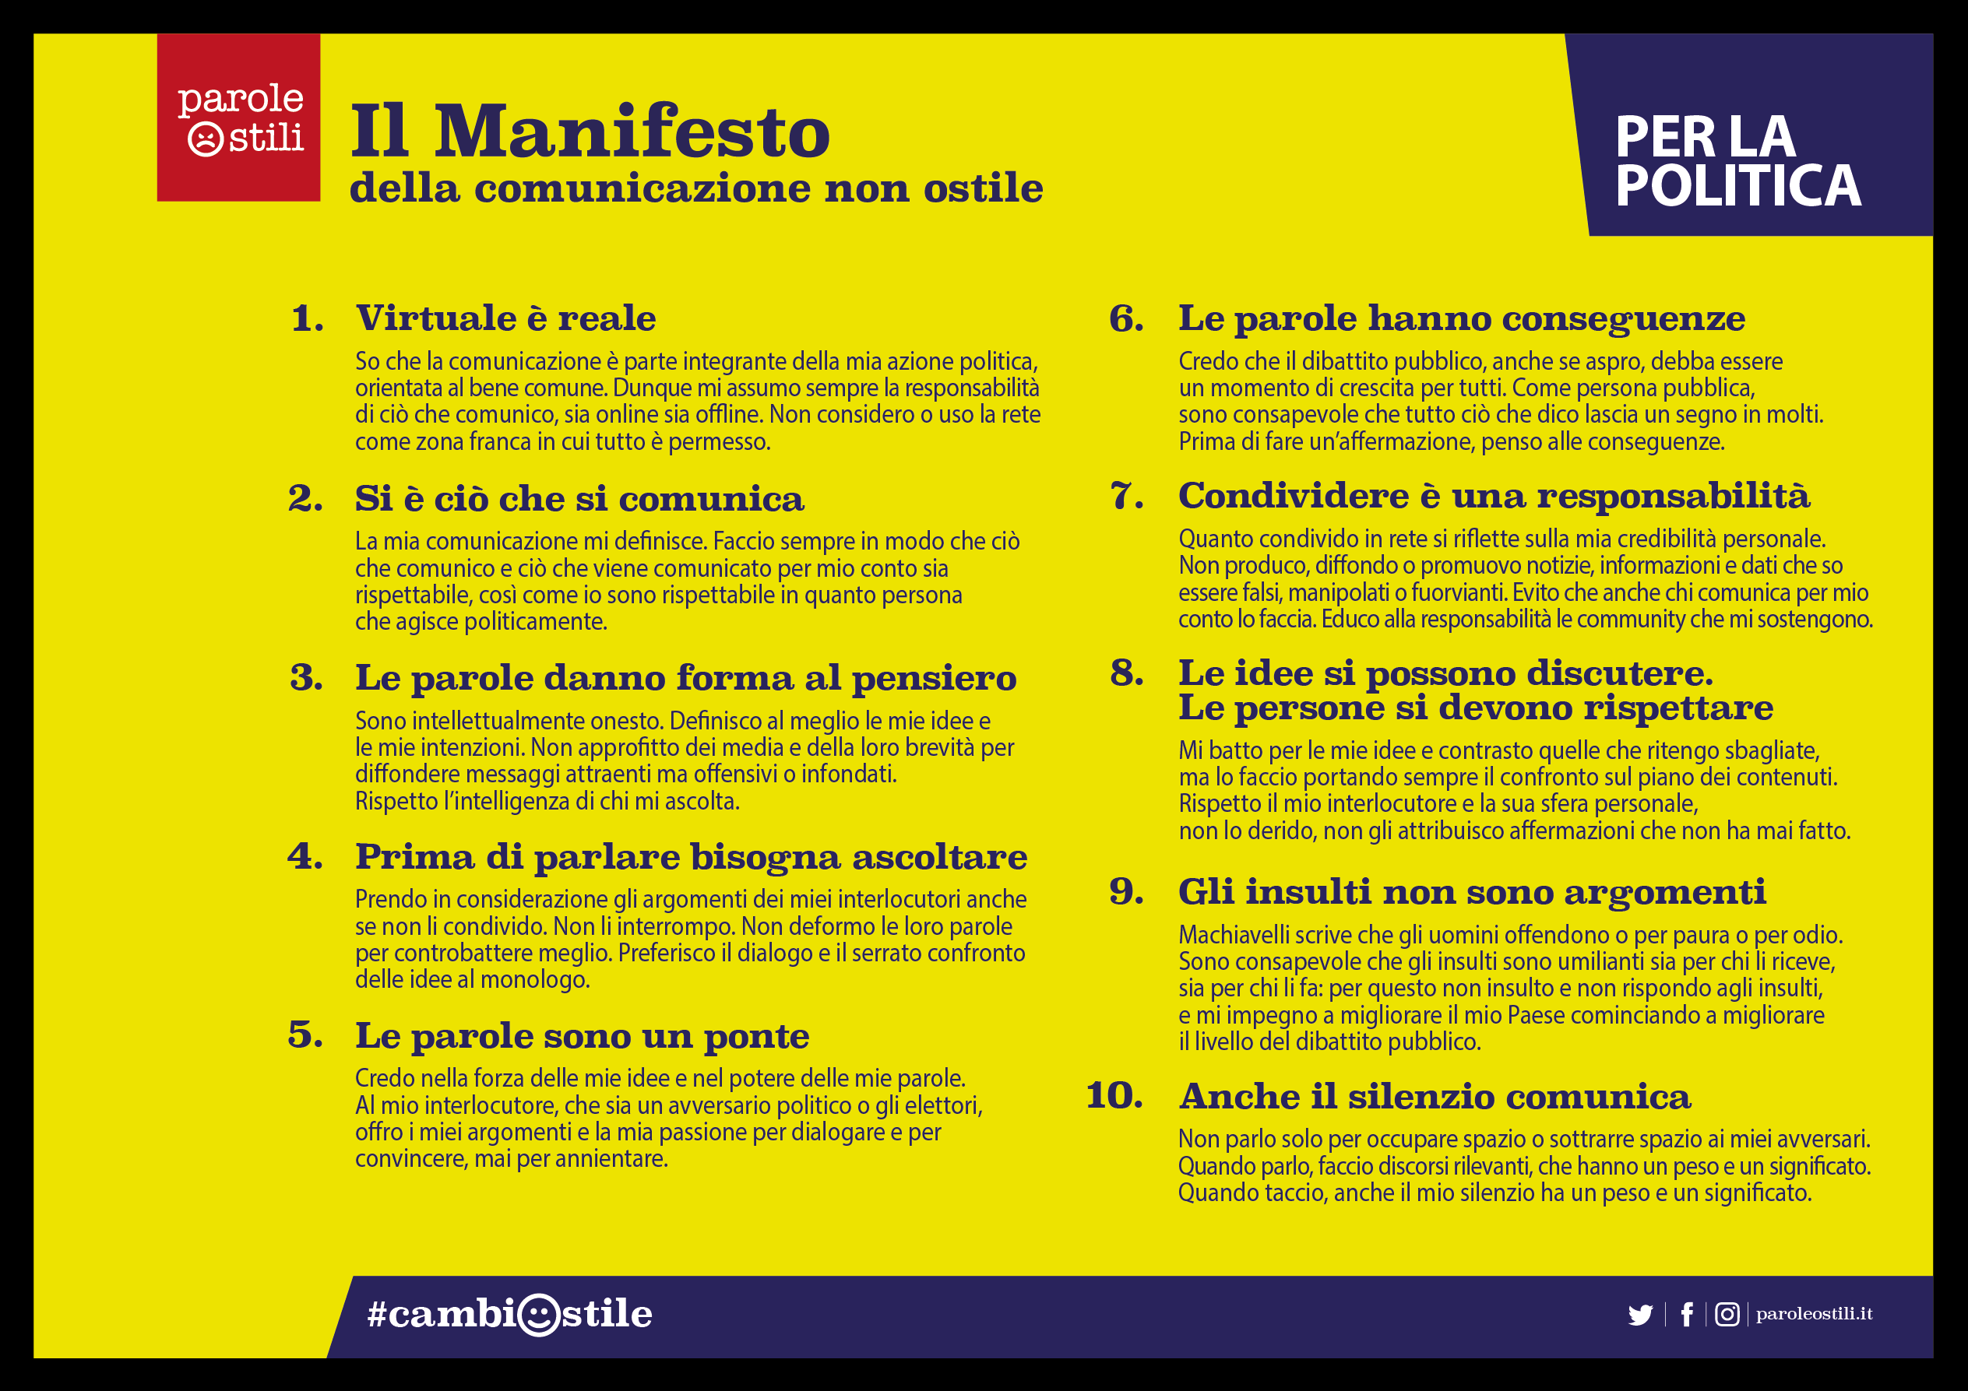
Il Manifesto nella società

